Slide 1
골절환자 전용의 초고속 3D Scanner 개발 제안서
2018/05/13
정재윤

Slide 2
이력
2000년 2월: CNC얼굴조각기용 3D 스캐닝 시스템 개발(터보테크)
2008년 9월 건설기술연구원 지능형굴착시스템 3D환경인식 모듈개발 (3D Systems Korea)
2009년: Indoor GPS를 활용한 3D 자동차 규격측정 시스템 개발(3D Systems Korea)
2009년: 3D SYSTEMS 퇴사
2014년: 삼성전자 3D Scan & Inspection System 외주 개발
2015년 4월: ㈜제이앤엘 연구소 기업 설립- 3D Scanner & 3D Printing Solution개발에 주력
2015년 5월: MediPrinter.com 개념 정립
2015년 12월: 한국표준연구원 Insole Maker(깔창 모델링 솔루션)
2016년: 더에스 주식회사 Body Scanning Robot Controller SW 개발
2016년 ~ 2017년: 계명대 정형외과와 협업 다수의 3D프린팅 보조기 설계 자동화 및 임상적용 파일럿 스터디 1차 완료(10건)
2018년 4월 ~ 현재: 3D프린팅 캐스트 임상적용 2차 (70건 예정)
2017년 12월: ㈜제이앤엘 폐업, 3D Algolab 창업
2018년 2월: POSCO 코크스 오븐 3D 검사 장치 SW개발
(참고) http://www.mediprinter.com

Slide 3
CloudCompare 2015/2
User가 정의한 표적점과 3D 스캔데이터를 비교해 제품 양/불 판정
InsoleMaker for KRISS v0.1 2015/7
발(足)의 3D 스캔데이터를 분석하여, 맞춤형 인솔(Insole, 깔창)모델을 생성
CastMaker MVP, 2016/3
창업 특허 1호 “3차원 프린팅을 이용한 분할조립형 깁스” 의 1차 구현 물
임상 테스트를 위한 최소 버전(MVP: Minimum Viable Product),
KRISS(한국표준과학원)의 의뢰로 개발
BodyScanner SW For TheS, 2016/7
TheS, ㈜코노바코리아 의뢰로 피규어 제작용 BodyScanner SW개발
스캔봇 컨트롤, 3D 모델 생성 후, 웹(Web) 3D 뷰어 전송
오픈 소스 Inspection SW를 기반, 박판성형 제품검사용으로 수정, 삼*전자에 공급
Web 3D 기반, 웹기반의 자동모델링이 가능함을 입증
Notes:
다음은 창업전후 당사가 개발한 제품들입니다.
대형 TV에 들어가는 부품들을 3D 스캐닝후에 CAD 데이터와 비교해서
불량유무를 판별하는 솔루션입니다.
인솔메이커란 제품은 발바닥의 규격을 측정하고,
맞춤형 깔창모델을 자동으로 만들어 주는 프로그램이 되겠습니다.
CastMaker는 스캔데이터를 바탕으로 깁스를 자동으로
만들어 주는 소프트웨어 프르그래입니다.
3D스캔데이터를 자동으로 인식하고 분석하여, 깁스 모델을 생성합니다.
최근에는 스캔봇이라고 불리는 일종의 스캐너가 달린 로봇을 컨트롤
3D 모델을 만들고 웹 3D 뷰어로 전송하는 시스템을 개발한바가 있습니다.
주로 피규어 제작에 활용합니다.

Slide 4
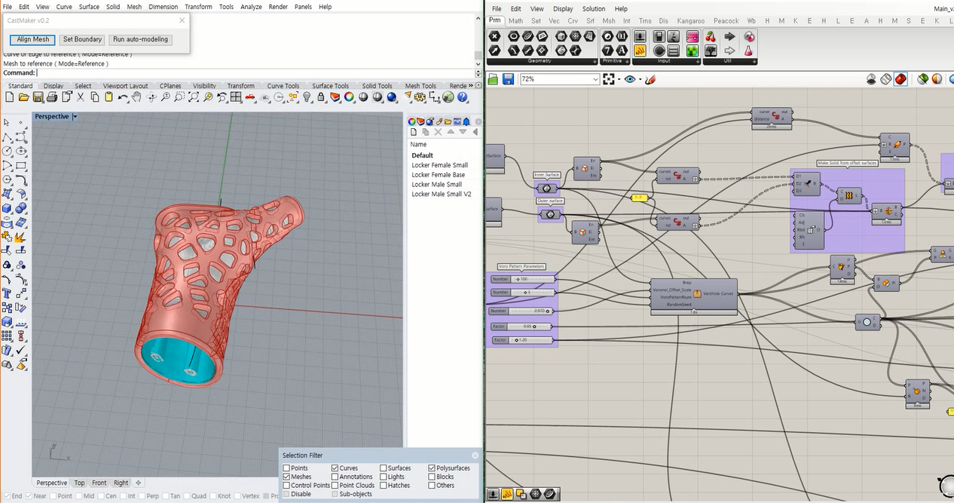
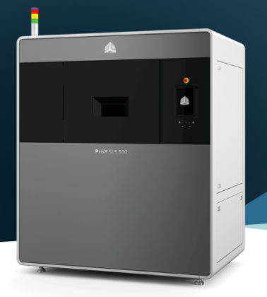
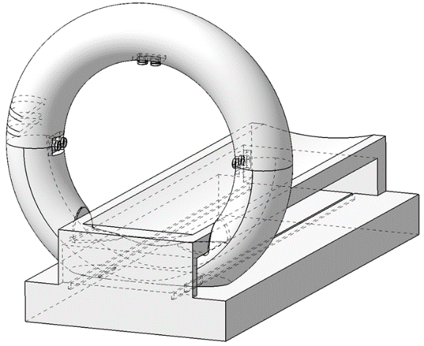
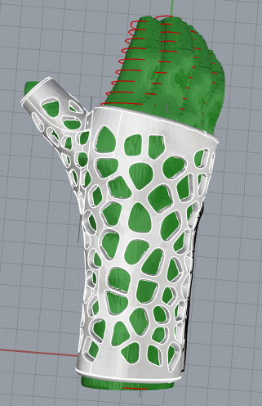
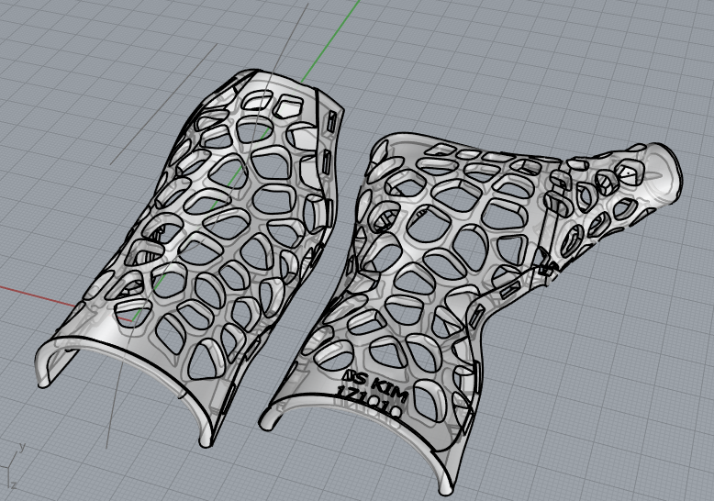
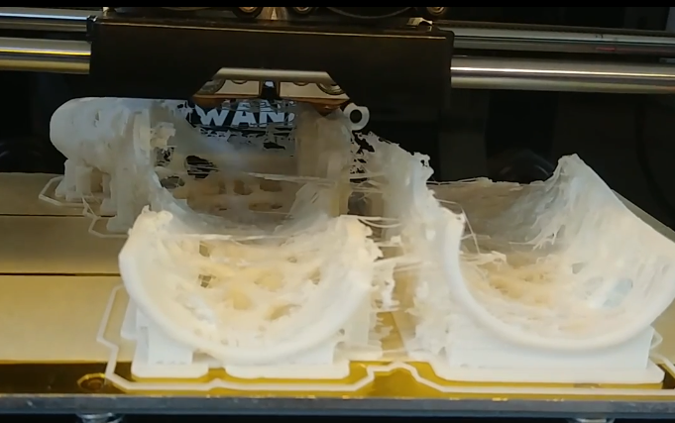
ProX SLS(Select Laser Sintering) 500
3D Systems 제품 – 3D 융합센터 보유
3D CT or 3D Scanner
3D Scanning
3D Modeling
3D Printing
3D 프린팅 보조기(Cast 또는 Brace)의 제작 절차
Notes:
이러한 3D 맞춤형 보조기를 생산하는 과정은
다음 3단계로 구분할수 있습니다.
환부 데이터를 디지털 데이터화 하는 3D 스캐닝 과정,
이 환부데이터에 맞게 맞춤형 깁스를 모델링 하는 과정
그리고 이를 프린팅 하는 과정으로 구분할수 있습니다.

Slide 5
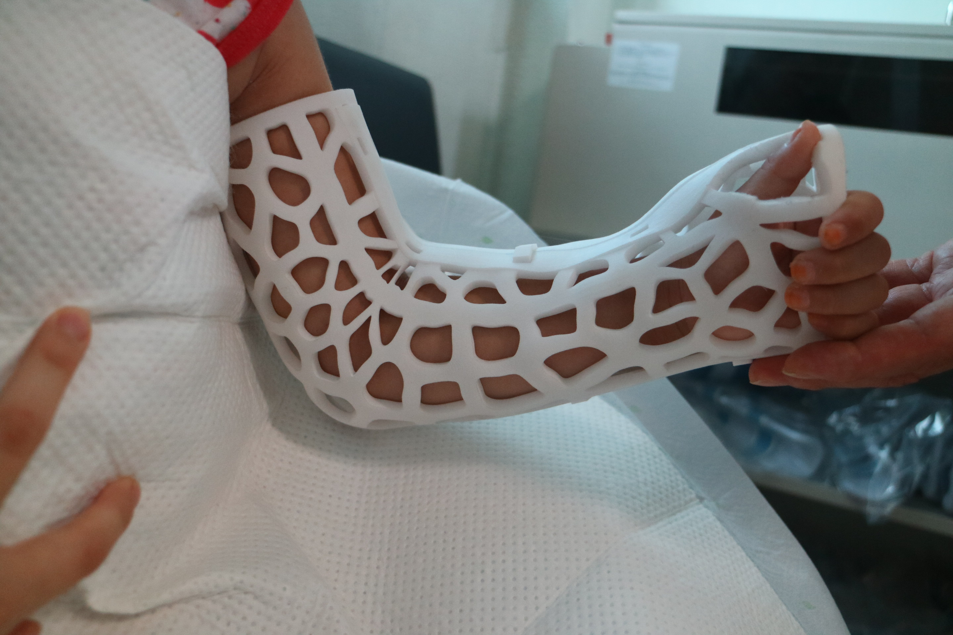
USD($)
3D Scanning
Full Automatic
3D Cast Modeling
3D Modeling
적정가격선
3D Printing

Slide 6
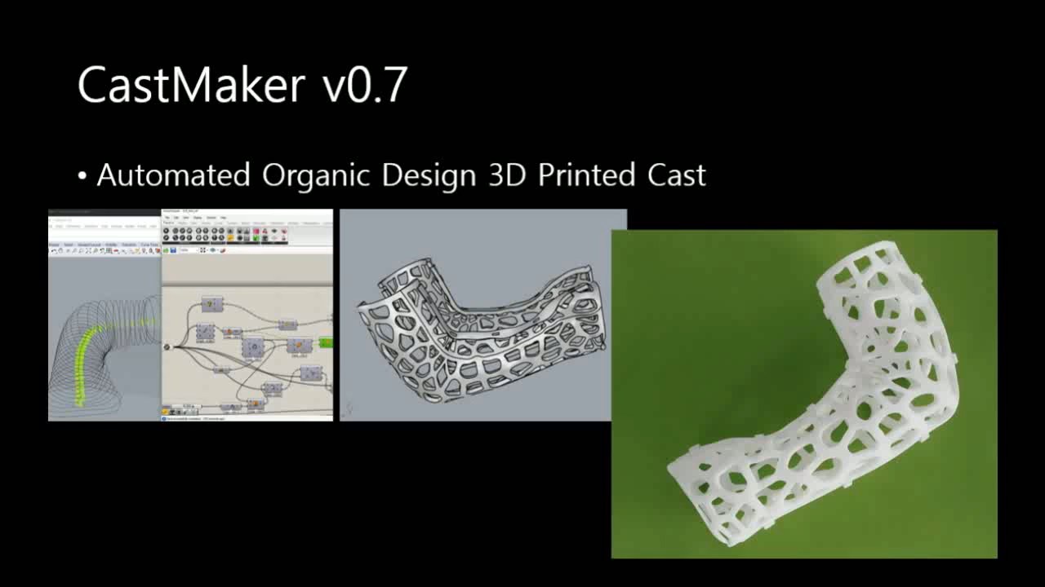

Slide 7
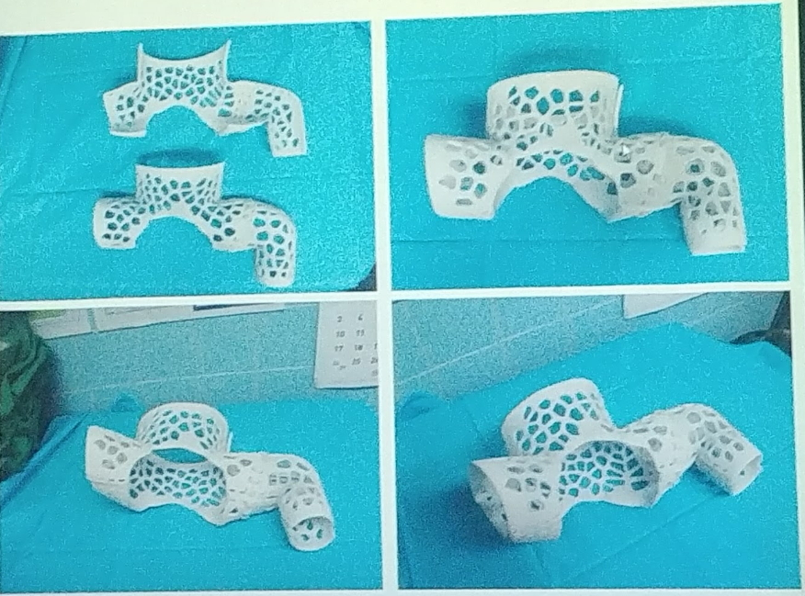
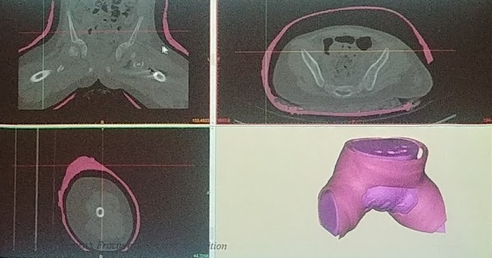
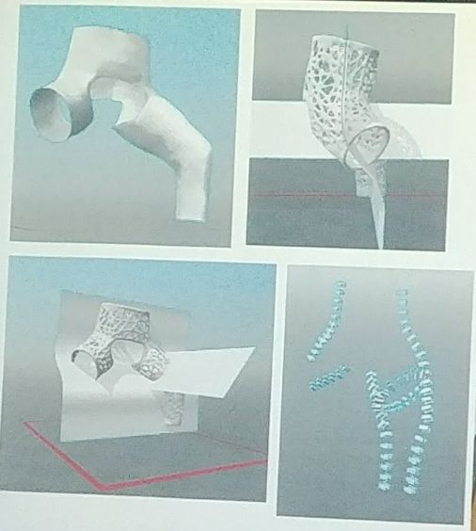
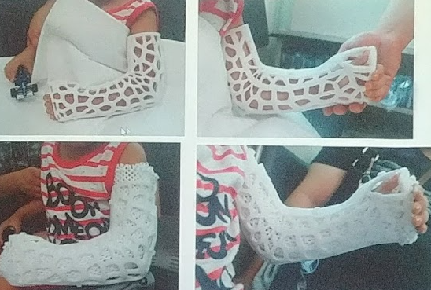
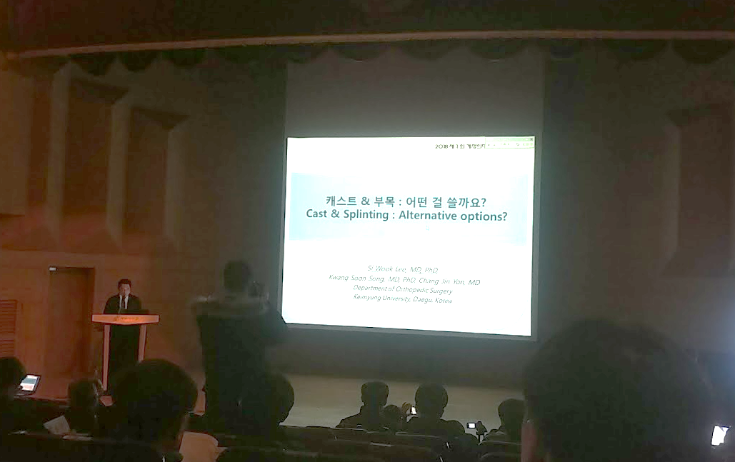
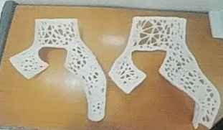
계명대학교 정형외과 이시욱 교수의 3D프린팅 캐스트 임상적용 사례 – 이시욱 교수는 주식회사 제이앤엘(대표자 정재윤)과 3D융합센터 등과 협력하여 단순 사지 Cast 뿐만 아니라 제작이 까다롭고 시간이 많이 걸리는 Spica Cast까지 자동 모델링을 적용하여 3D프린팅 보조기 생산을 성공함, 2017

Slide 8
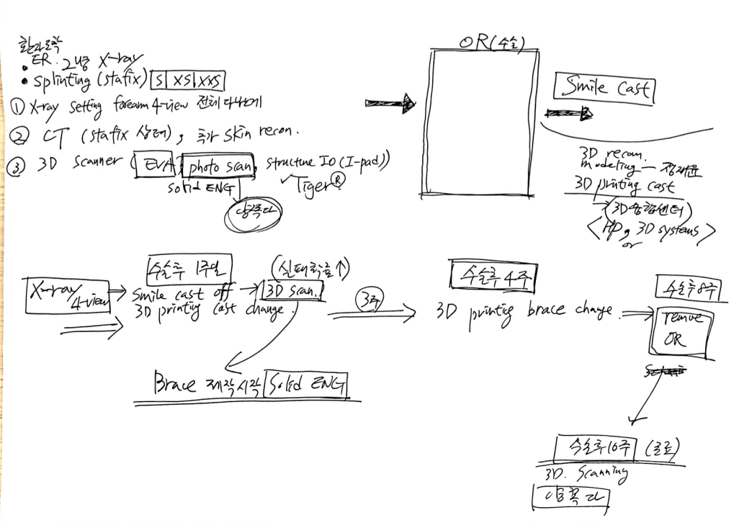
임상실험
2017 : 파일럿 스터디로 10 여회 임상적용
2018. 05: IRB승인 임상실험 중, 약 70 케이스 목표
3D 융합센터에 30만원에 의뢰 제작

Slide 9

Bottlenecks!

Slide 10
3D Printing Cast 제작과정 | Bottlenecks | 해결방안(R&D 목표)
Step 1 : 3D Scanning | 기존 산업용 3D 스캐너로 골절환자의 환부데이터를 취득하기 쉽지 않음 | 사진측량(Photogrammetry) 방식의 3D 스캔기술을 도입, 수십대의 저가 고성능의 카메라 모듈을 활용, 매우 짧은 시간에 360도 3D 정보 획득 시스템을 개발
Step 2: 3D Modeling | 3D 스캔데이터 입수와 3D 모델링 결과를 의료진이 확인하기가 불편. | 제작에 참여하는 의료계-디자인-3D프린팅, 세 주체가 공유하는 웹플랫폼을 제작하여, 제작 프로세스를 웹상으로 확인하고 상호 피드백을 받을 수 있는 시스템 구현
Step 3: 3D Printing | 3D프린팅 속도가 느려, 응급환자의 Cast제작에 불리하고 초고속 3D프린터의 경우 가격 경쟁력이 떨어짐. | 단기적 해결- 3D프린팅 기관에서 앞단계에서 제안된 공유 플랫폼을 이용, 사전에 일정을 확인하여, 정체가 없이 우선적으로 프린팅(주문 후 2~3일 내 프린팅 가능) 중장기적 해결 – 가격경쟁력도 있으면서, 품질도 SLS방식에 필적하는 수용성 지지대(Support)를 지원하는 FFF프린팅 시스템을 도입, 보조기만 3D프린팅 하도록 할당 (1일내 생산 가능)

Slide 11
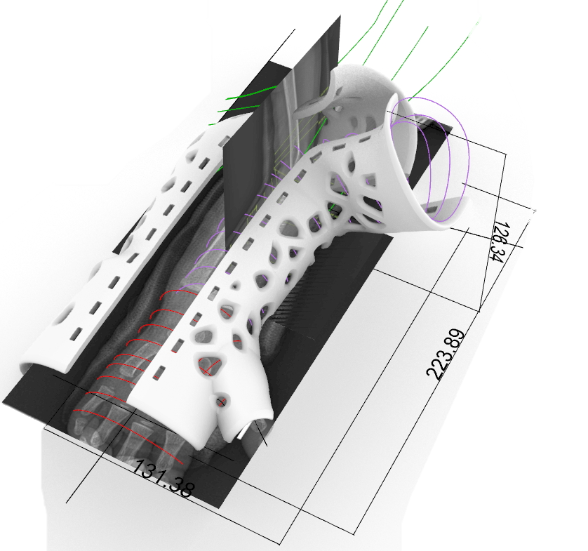
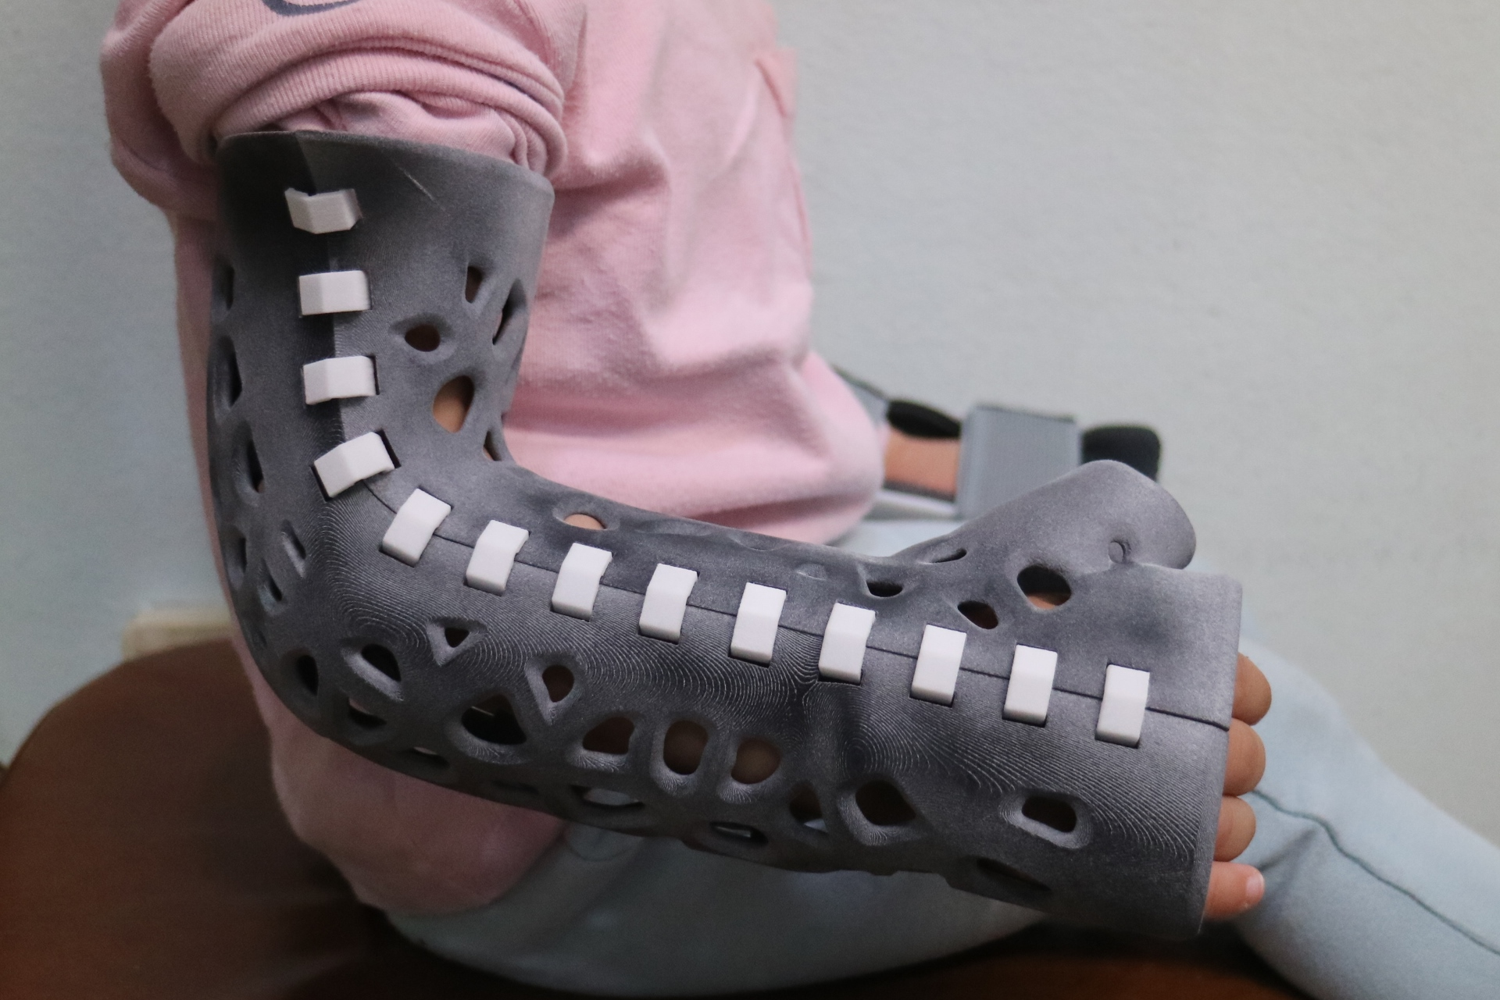
Bottle Neck 1: 3D프린팅 속도
HP사에서 최근 8시간내에 300 mm 볼륨 인쇄 프린터 상용화(*3D융합센터 기보유)

Slide 12
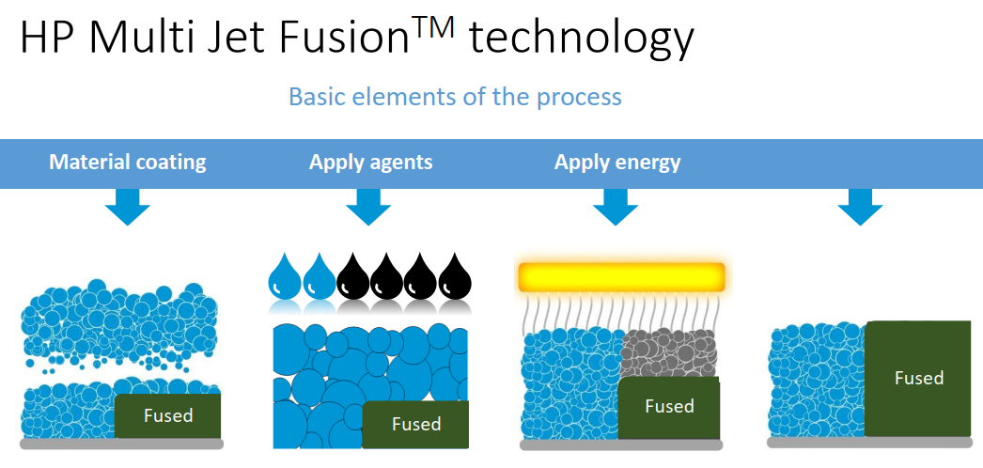
3D프린팅 제품의 고질적인 문제 중 하나인 이방성(Anisotropy) 문제를 상당부분 해결

Slide 13
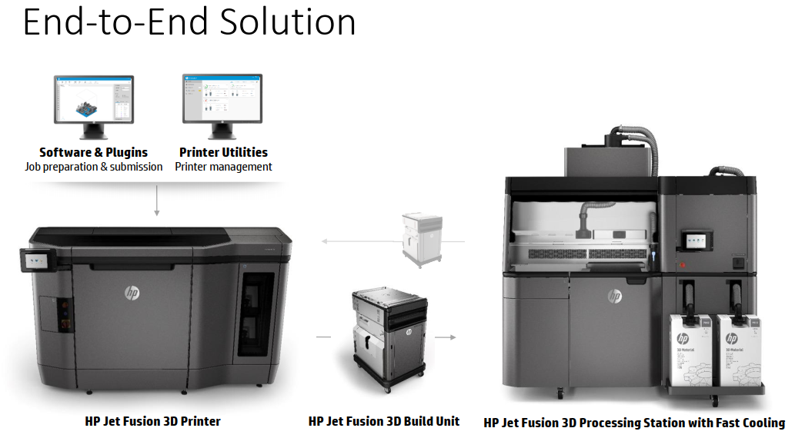

Slide 14
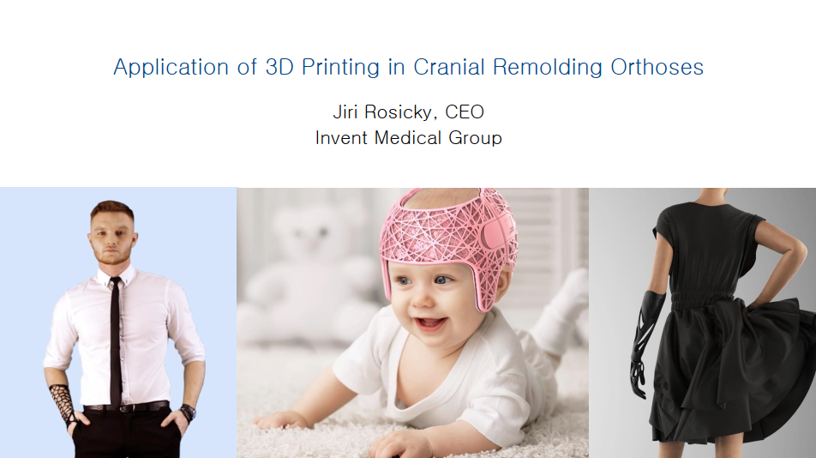

Slide 15
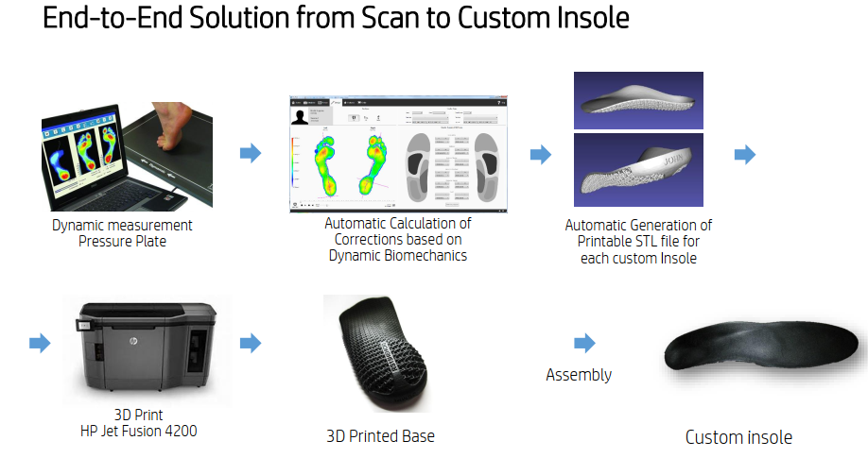

Slide 16
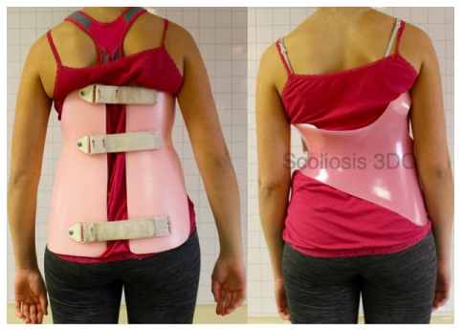
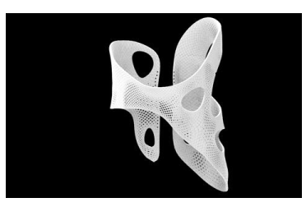

Slide 17
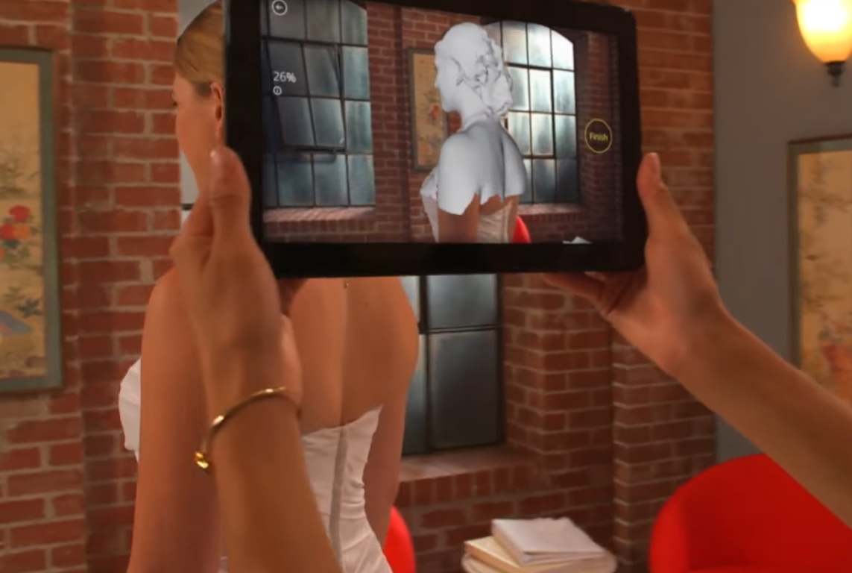
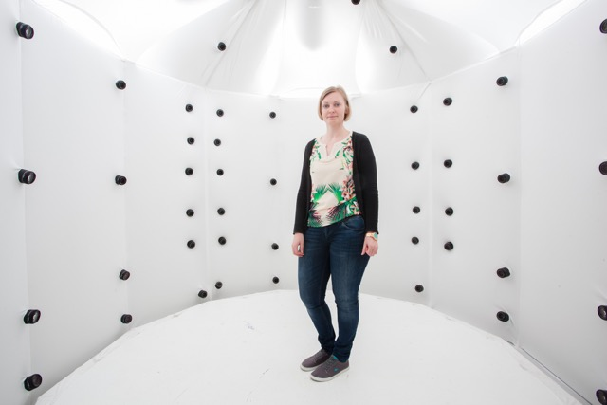
Bottle Neck 2: 3D Scanning Speed
적층식 3D 스캐너를 이용한 바디 스캐닝
수십초에서 수분 소요(http://itseez3d.com)
Photogrammetry 3D Scanning
1/200~1/50 초 소요(http://3d-scan-studio.com)

Slide 18
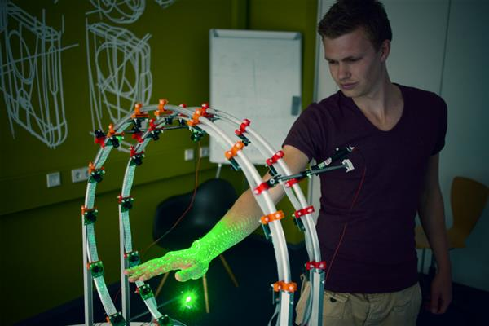
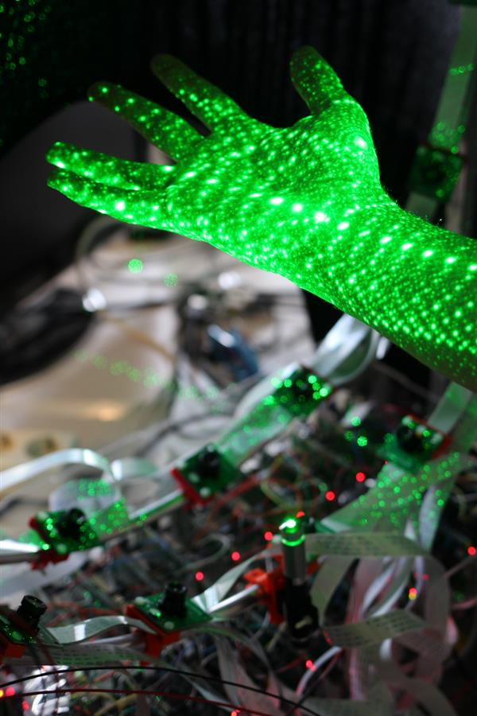
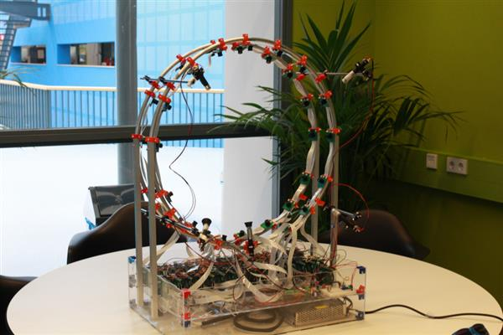
3D Photogrammetry Scanning
Photogrammetry(사진 측량 기술) 3D Scanning기술을 골절환자의 환부를 촬영하는 용도로 활용
각 2D Image의 시각차를 이용 3D를 구성, 매우 빠른 촬영(1/200 sec ~ 1/50 sec)이 가능
피부는 특징점들이 부족하기 때문에 Laser Pattern 조명을 활용
To obtain the perfect camera placement, Smakman used a mannequin arm and set up a single Raspberry Pi camera in a number of different positions. “They are affordable printed circuit boards the size of a packet of cigarettes with the functionality of a fully-fledged computer,” Smakman said of the Raspberry Pi, which provided the brains of Curatio.
- 출처: www.3ders.org

Slide 19
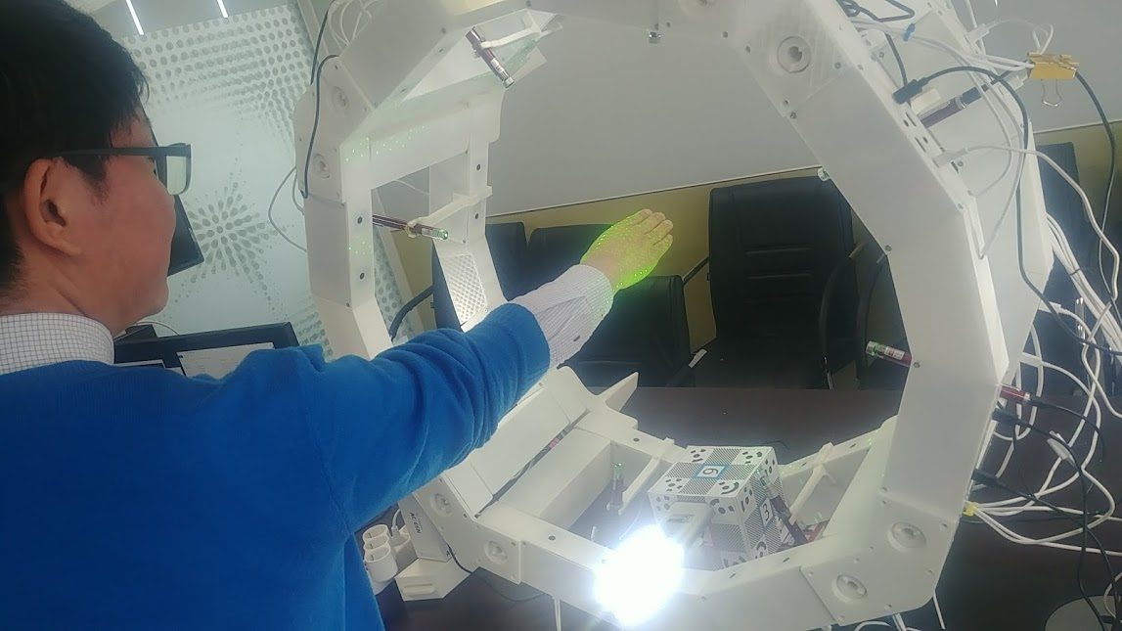
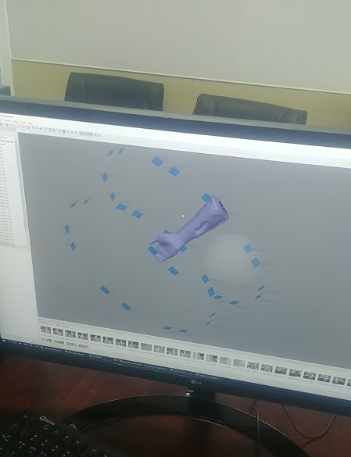
서울소재 국내 S사도 유사한 솔루션 개발 중

Slide 20
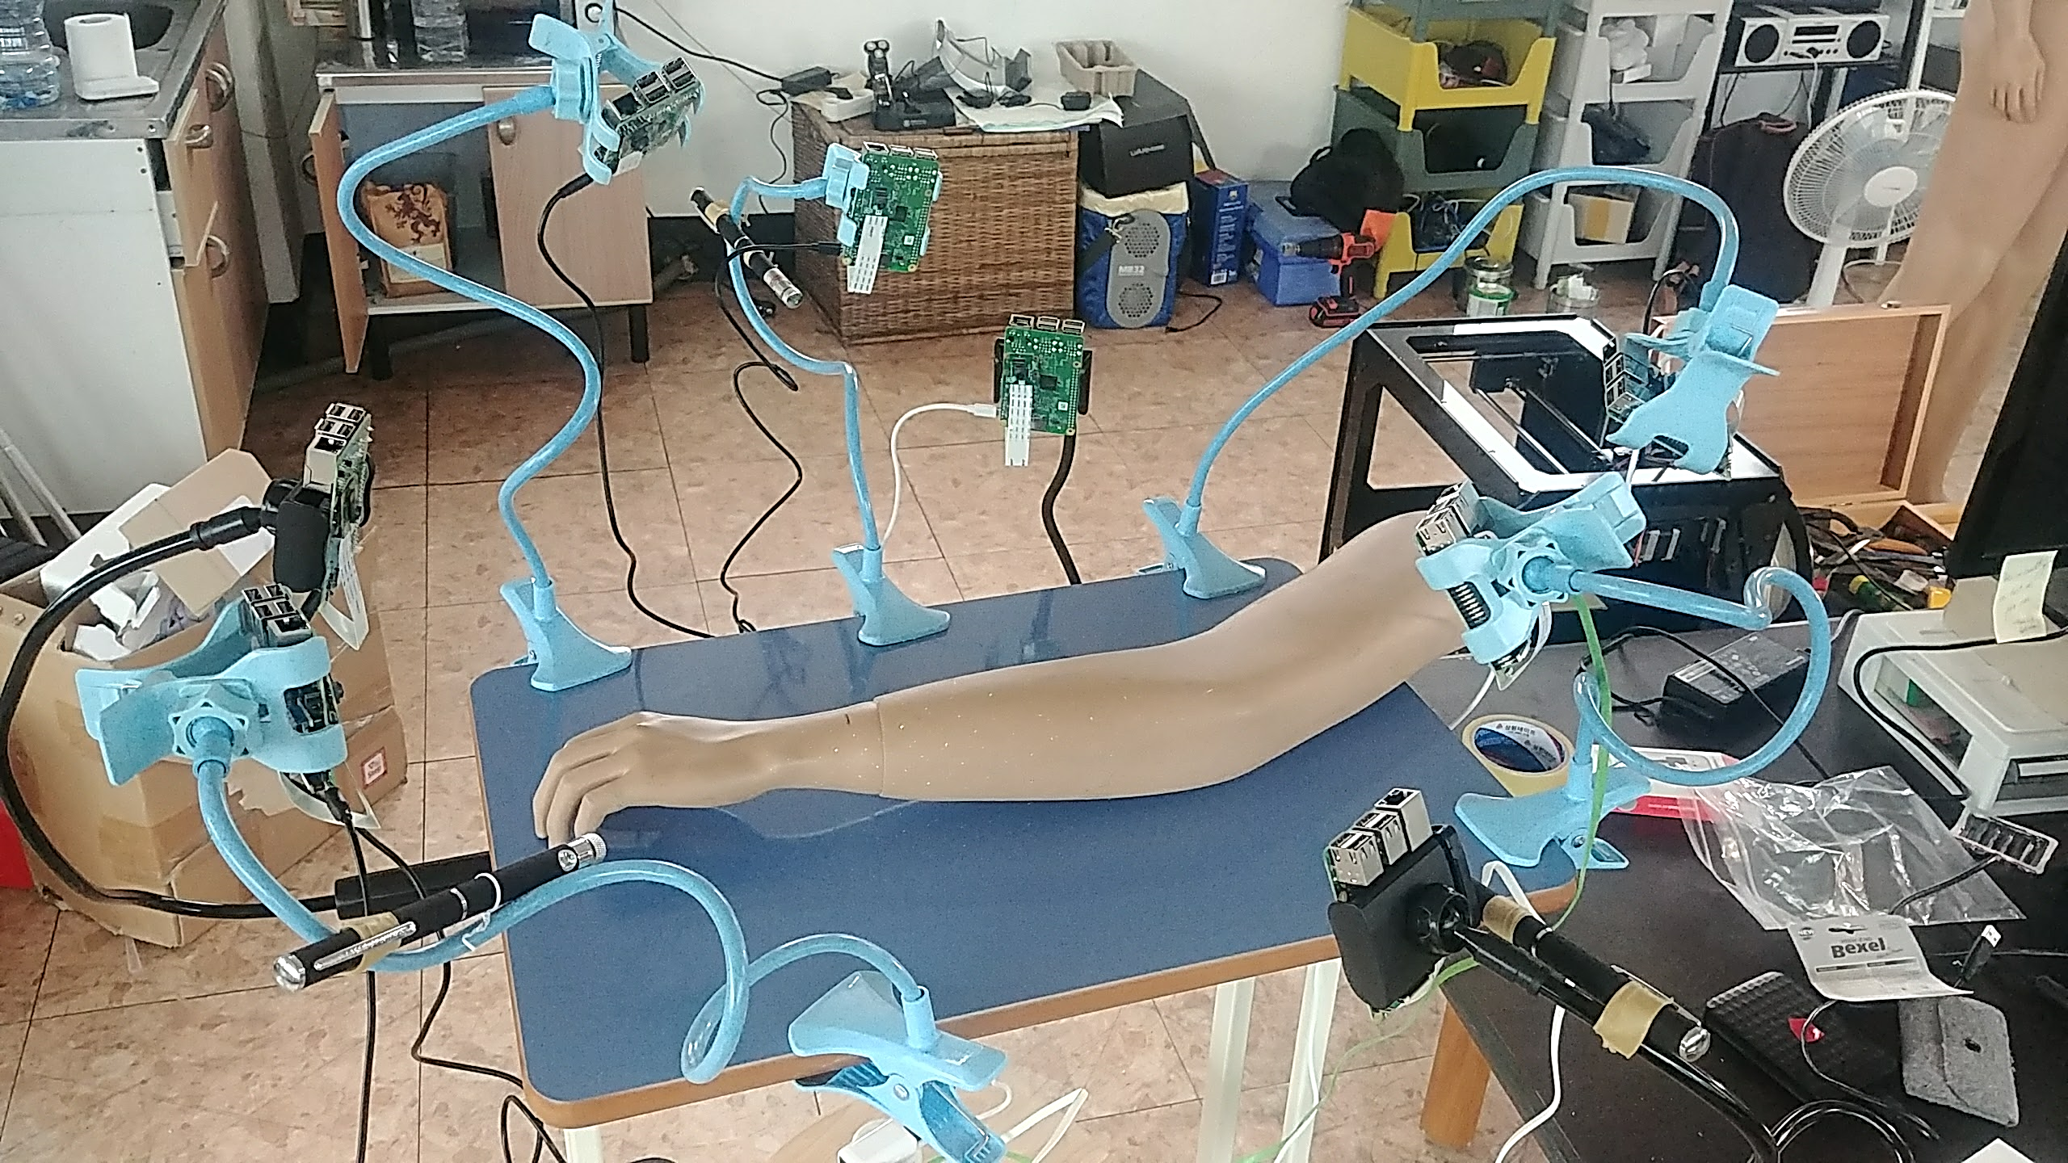
32대의 Raspberry PI 카메라 모듈을 구매 테스트 환경 구축
But …

Slide 21
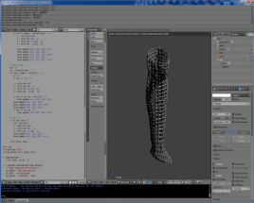



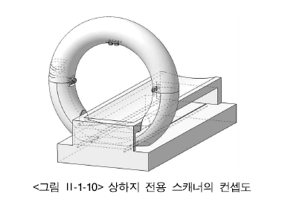
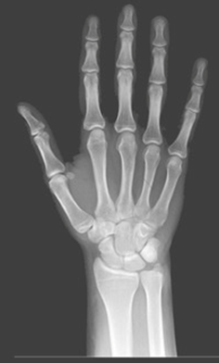
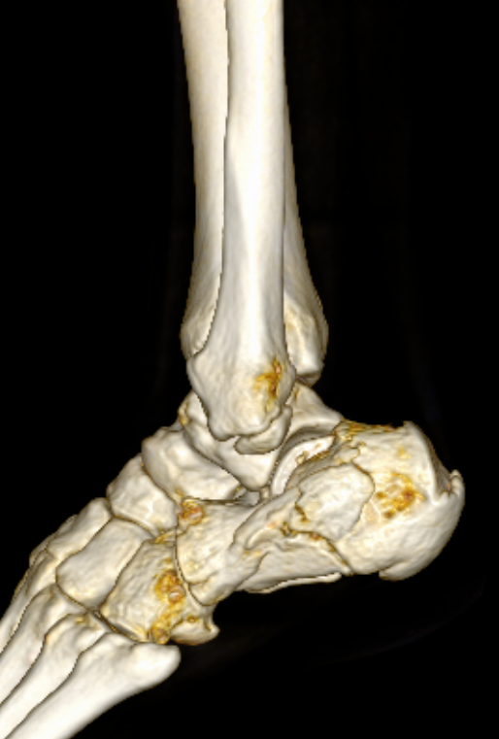
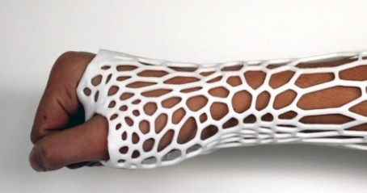
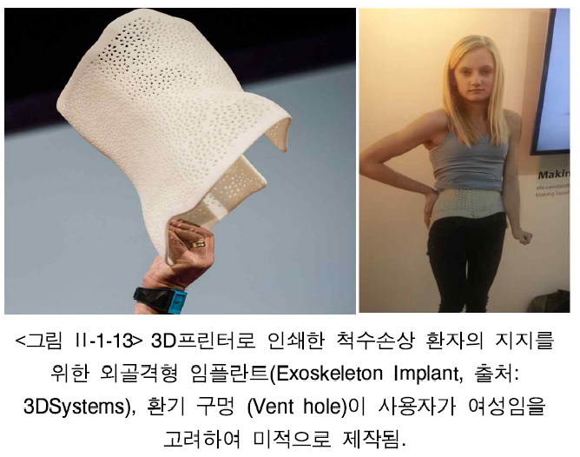
MediPrinter.com
HTML5 (Web app) -
3D 스캐닝 데이터 참조 자동 모델러
엔지니어에 의한 3D모델링/프린팅 서비스 플랫폼
의공학적 임상경험이 반영된 설계변수 생성모듈
Parts & material market platform
커뮤니티 & etc
알고리즘 기반 자동모델 생성
스캔데이터 전처리(Preprocessing)
3D 프린팅 모델 생성(STL) or 프린팅 공정제어
Web Server(Web server SW & OS, Real HW server or Cloud)
Internet
Client PC(windows, Mac OS, Linux or iOS, Android)
Internet
주문/배송
HTML5지원 웹 브라우저
클라이언트 웹 브라우저 플러그인
Serial/Bluetooth/WIFI
Interface
골절환자용 3D 스캐너
3D X-ray/CT/MRI Dicom file
3D Model data or 3D Printed Medical Device
Notes:
전체 시스템 구성은 다음과 같습니다
다소 복잡해 보이지만,
클라이언트 입장에서는 단순합니다.
병원측에서 웹 브라우저 접속하거나,
전용스캐너를 사용해서 데이터를 보내고
만들어질 보조기를 미리확인하고 주문하면
실제품을 배송 받을수 있습니다.
서버측은 병원에 있는 3D 스캐너로 부터 입력받은
데이터를 바탕으로 깁스 모델을 만들고,
깁스를 프린팅해서 배송을 해줍니다.

Slide 22
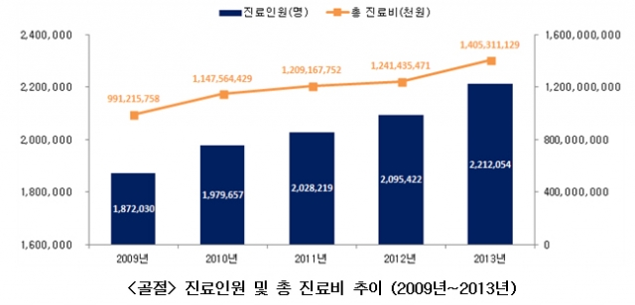
시장 분석
2013년 기준으로도 연간 220만명(4.3%/year)으로 미국 평균 골절 환자 비율(2.4 %/year) 보다 약 2배 정도 높음.
수명연장으로 인한 노인성 골절 비율도 증가 추세가 원인으로 보임.
골절환자가 아니라 인공관절 수술 후 고정 장치 등에도 활용가능
국내 전체 골절환자 220만명 중 단, 1% 확보 시, 단가 30만원 기준 66억 매출 가능!
단가 분석: 평균 재료비 약 250 g
출처: 청년의사신문(http://m.docdocdoc.co.kr/news/articleView.html?idxno=167980 )

Slide 23
Reference: THES Proposal

Slide 24
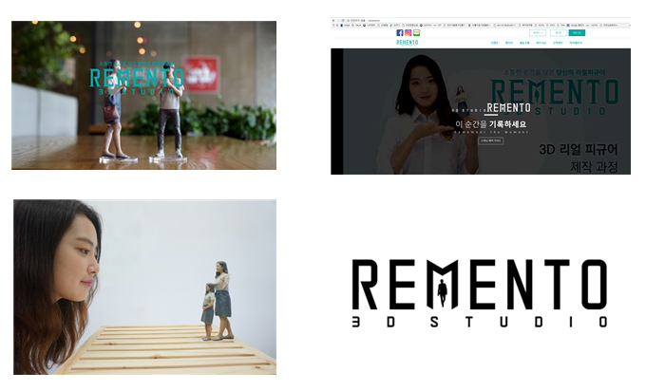
사업 추진 배경
REMENTO 3D STUDIO 운영
현 3D 컨텐츠 서비스 시행 및 스튜디오 운영
3D 피규어 , 3D 모델링 , 3D 프린팅 출력 ,
기구 설계 등의 3D 관련 사업 진행
사업 경험을 토대로 한 3D 업계 동향 및 소비자들의 시장 니즈 분석 데이터 보유
3D 관련 토탈 서비스 를 바탕으로 융 복합 비즈니스 모델 제시 가능

Slide 25
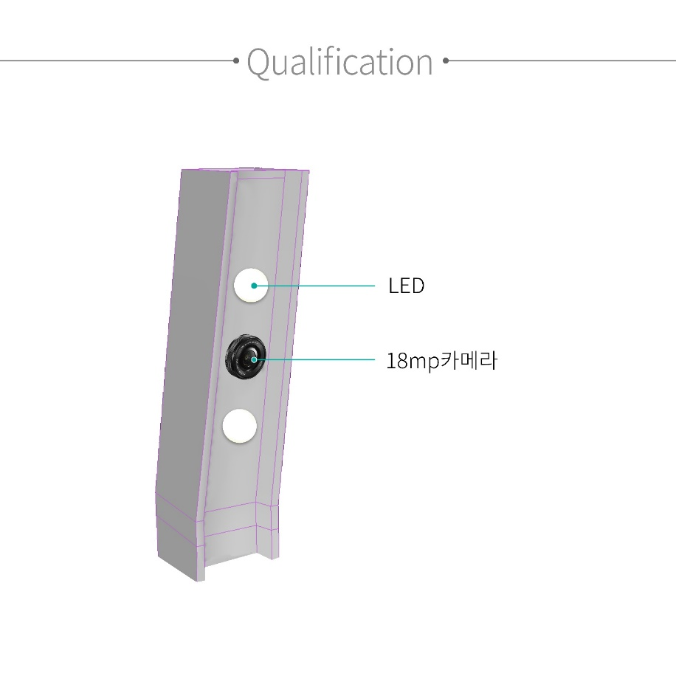
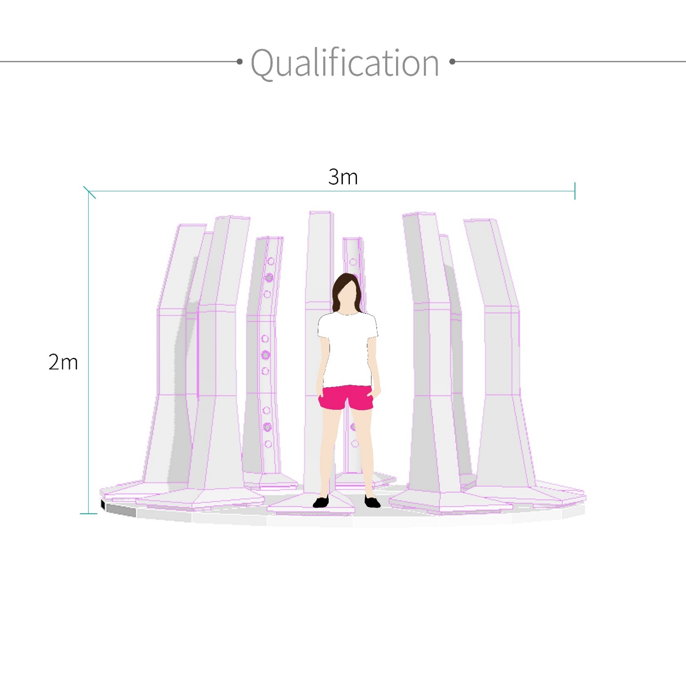
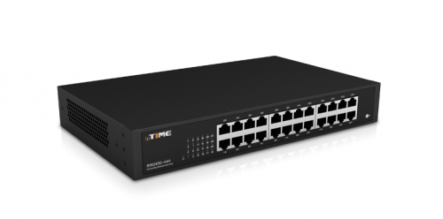
제품 개요
LED ( 자동 광원 조절 기능 )
4K Pixel 카메라모듈
- 섹션 별 파트로 구성
- 카메라 모듈 당 2대의 LED 조명 SET
- 150대 카메라 모듈 탑재
포토그래매트리 서버 구축
고해상카메라 와 3차원 좌표 획득 기술
좌표 값 을 통한 3D 이미지 합성
허브를 통한 서버 구축 및 무선 제공
키오스크 와 연계 / 시스템 구축

Slide 26
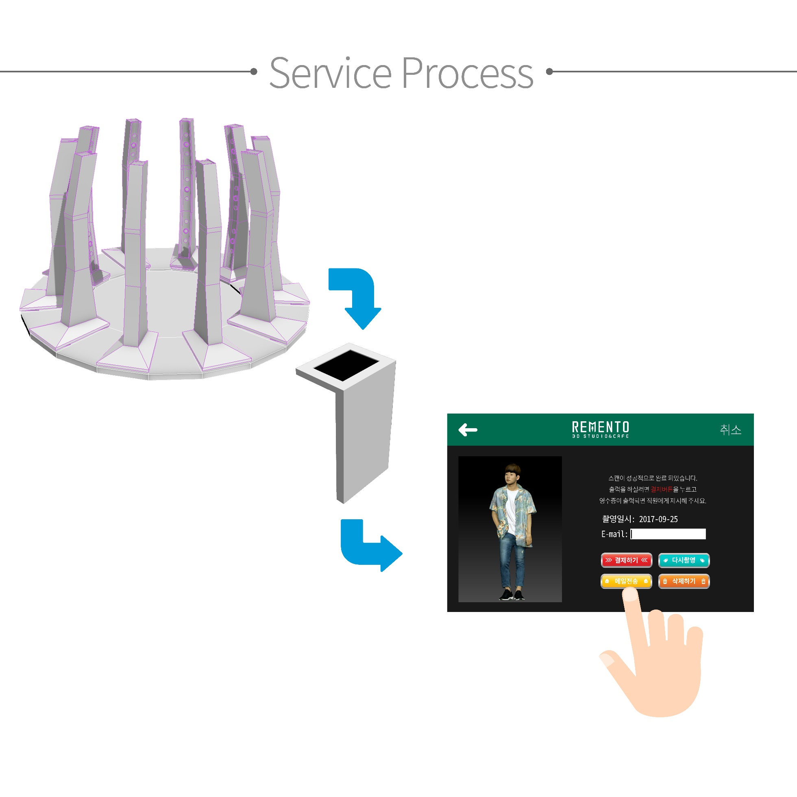
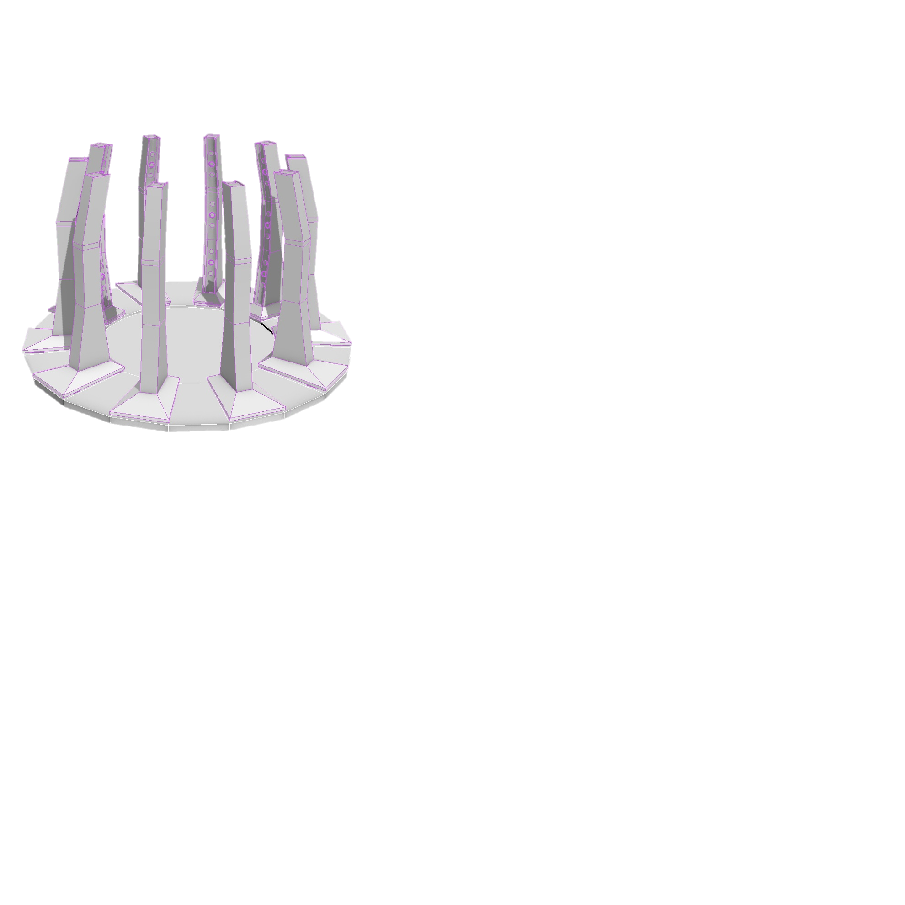
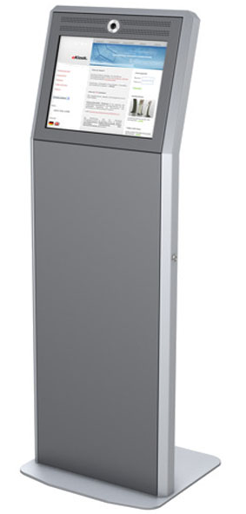
제품 개요
3D 포토 부스 프로세스
촬영된 이미지 는 서버를 통해 랜더링
키오스크 를 통해 포토부스 동작 구현 및 3D 모델링 뷰어 제공
피규어 제작 및 3D 모델링 데이터 제공 ( 다양한 플랫폼 응용 가능 )

Slide 27
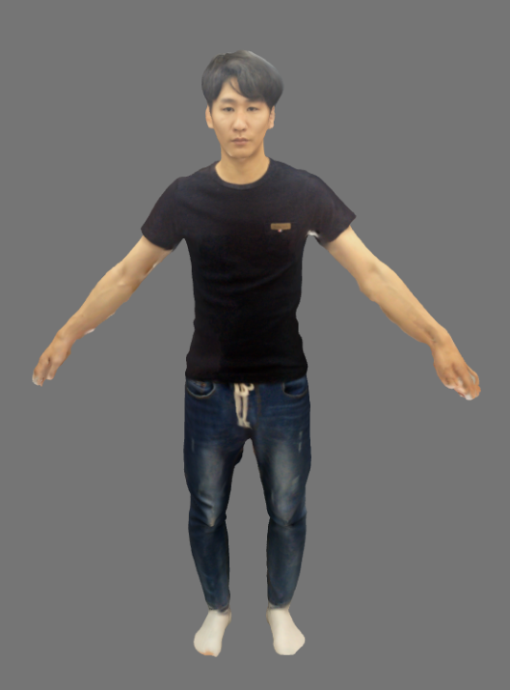
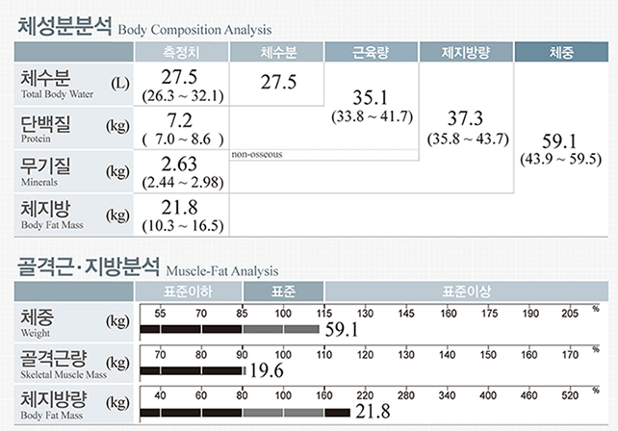
비즈니스 모델
◎ 신체 분석 데이터를 이용한 비즈니스
헬스 분야
신체 체성분 분석 시스템 과 접목
소비자의 신체 분석 데이터를 3D 뷰어를 통해 정확한 수치 데이터 제공
효율적인 운동량 및 변화량 시각적 정보 제공
휘트니스 , 프로 운동 선수 들의 차별하고 다양한 정보 수집

Slide 28
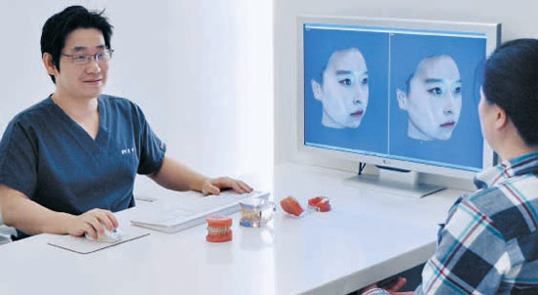
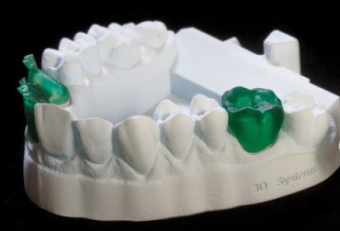
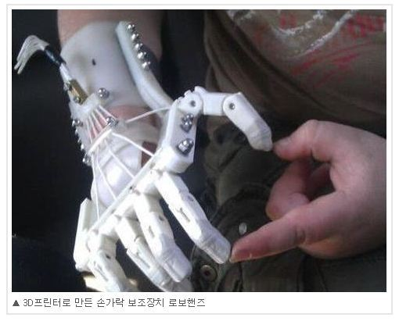
비즈니스 모델
◎ 신체 분석 데이터를 이용한 비즈니스
의료 분야
성형 외과, 치 의과 , 재활의학과 등 에 접목
3D 모델링 을 통한 데이터를 토대로 예측 비교 및 시술 시 디테일 한 의료정보 제공
3D 프린팅을 통한 환자 신체에 맞는 의료용품 제작 가능

Slide 29

비즈니스 모델
◎ 3D 모델링 데이터를 이용한 뷰어 서비스
패션 분야
기존 2D 사진이 아닌 3D 데이터를 보여주어 다양한 각도에서의 상품 이미지 정보 제공
온라인 몰의 시장 성장으로 정확한 상품 정보를 얻고자 하는 소비자의 니즈 반영
3D 스캔 , 3D 이식 등 일련의 프로세스 제공
온라인 상의 3D 광고 시장의 확대

